Slide 1
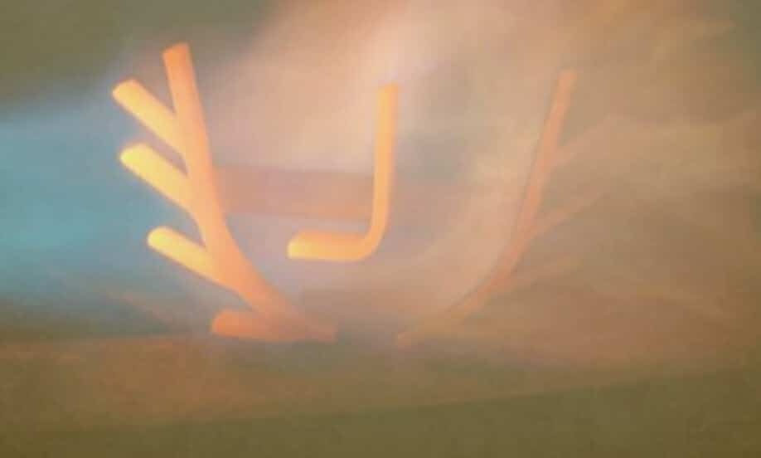


Трајно индивидуално
обележавање коња

Slide 2



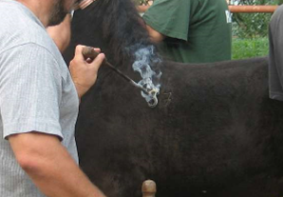
Да би се осигурала идентификација коња, користе се јединствене, трајне ознаке.
МЕТОДЕ
  жигосање
  замрзавање
  чиповање
  тетовирање
  отисак рога кестена

Slide 3
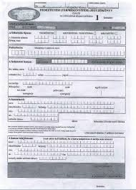

Од оплодње до обележавања ждребади
Узгој коња подразумева строго регулисан административни и идентификациони процес, од оплодње до обележавања ждребета. Ови кораци осигуравају аутентичност порекла, јединствену идентификацију животиња и регистрацију у складу са законским прописима. Следећа документа и процедуре прате кобилу и њено ждребе од тренутка парења до издавања пасоша за коња.
Протокол заштите кобила
Образац за извештај о резултатима узгоја
  Приликом оплодње
  Издаје станица за оплодњу ИНФОРМАЦИЈЕ О КОЊУ,
  2 примерка (власник + станица)
  Доњи део извештаја о парењу Попуњава власник

Slide 4
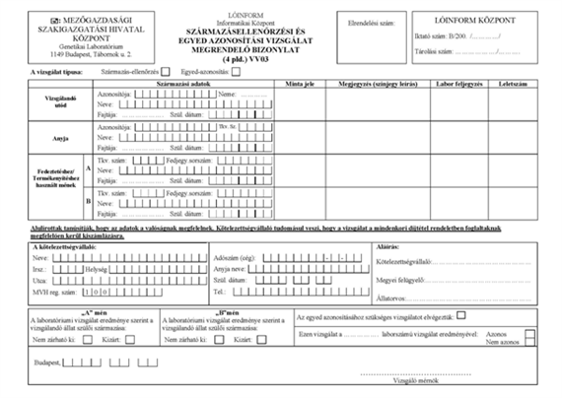
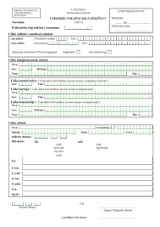
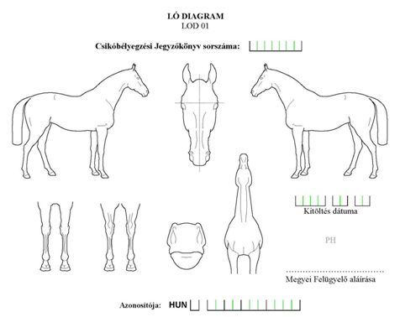
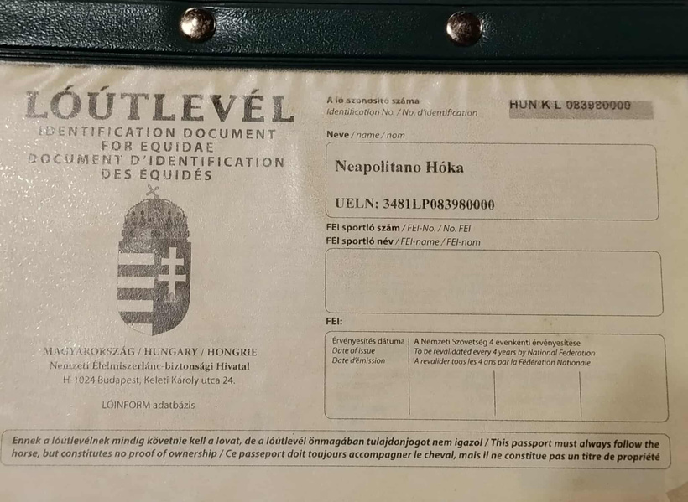



Од оплодње до обележавања ждребади
ПАСОШ ЗА КОЊЕ
СЕРТИФИКАТ О ПОРЕКЛУ
ДНЕВНИК ЖИГОСАЊЕ ЖДРЕБА
  Обавезно преко 6 месеци
  Идентификација + здравствени подаци
  Доказ о пореклу заснован на ДНК
  Услов за жигосање
  Инспектор за узгој коња у окружењу
  Потврда о трајном индивидуалном обележавању
  Предуслов за пасош за коња
КОНТРОЛНИ ЗАДАЦИ

Slide 5



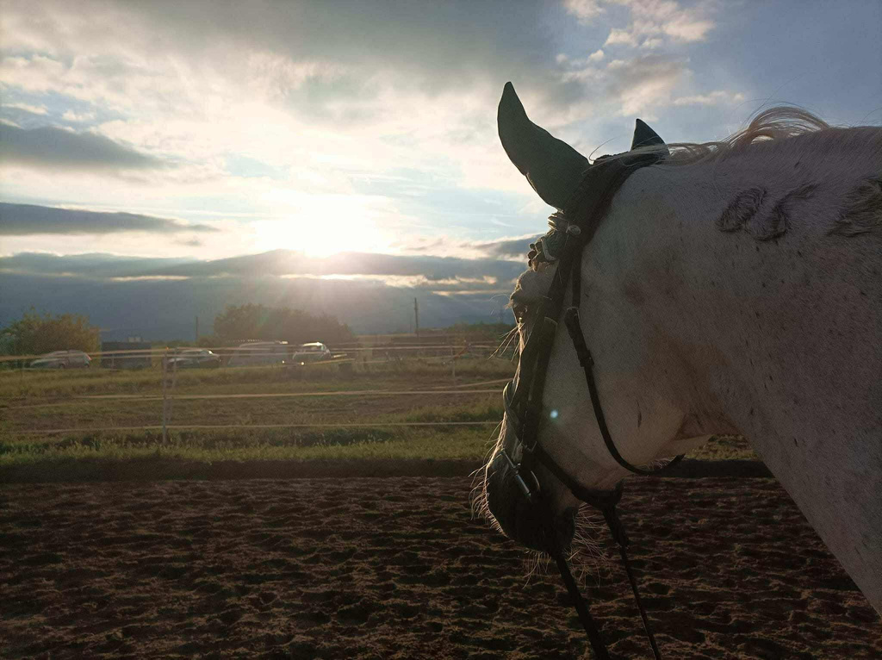
Трајно јединствено обележавање служи као званична идентификација коња. Поред традиционалних метода, сада се користе и нежнија, модернија решења попут микрочиповања.
Трајни,јединствени облици обележавања
  жигосање
    ·Жигосање коња уобичајених раса/на страни врата
    У ергелама/на месту седлуа или на бутини
  замрзавање жигосање
  тетоважа
  отисак дивљег кестена
  микрочип

Slide 6
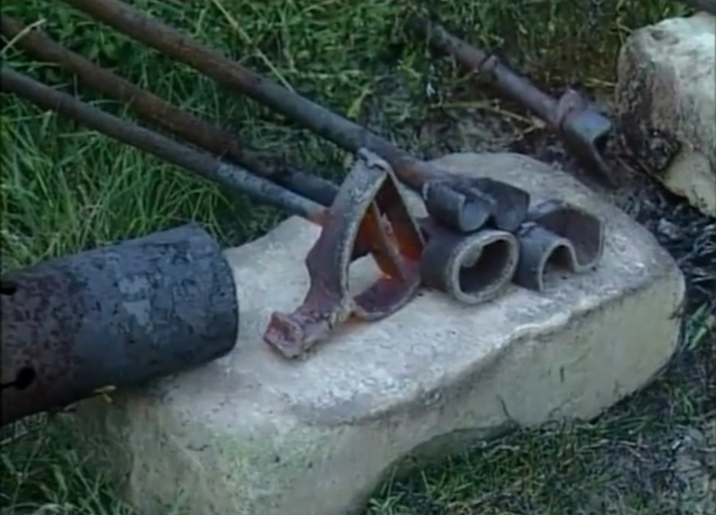
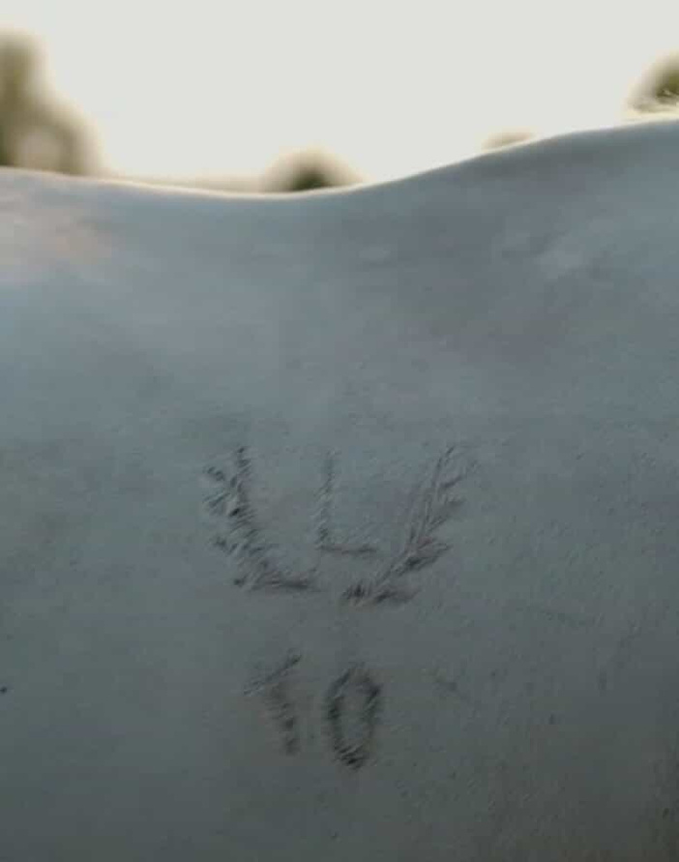
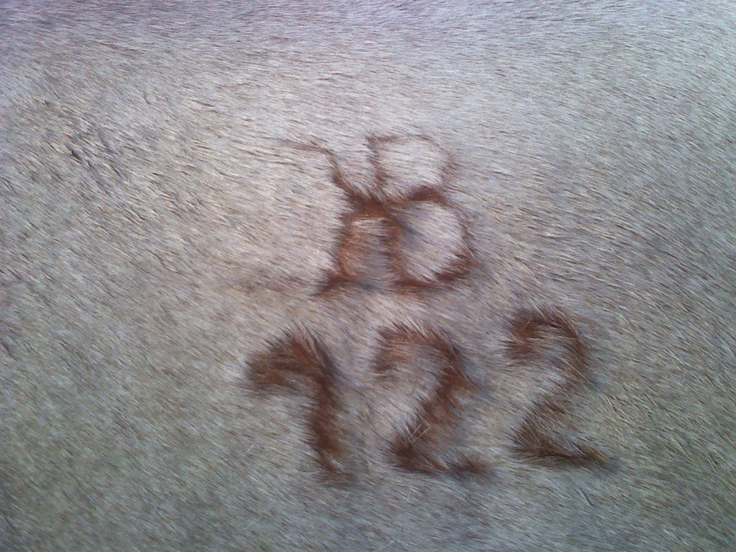
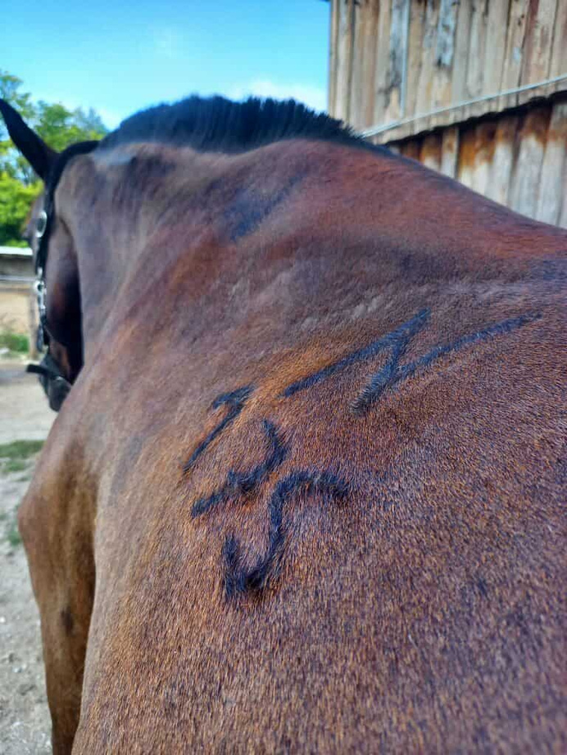
Жигосање
  Трајно обележавање загрејаном пеглом
  За удружења за одгајање на МО: на седлу/бутини
  Служи као заштитни знак расе
  Садржај: ознака расе + број ждребета + последње 2 цифре године рођења

Slide 7

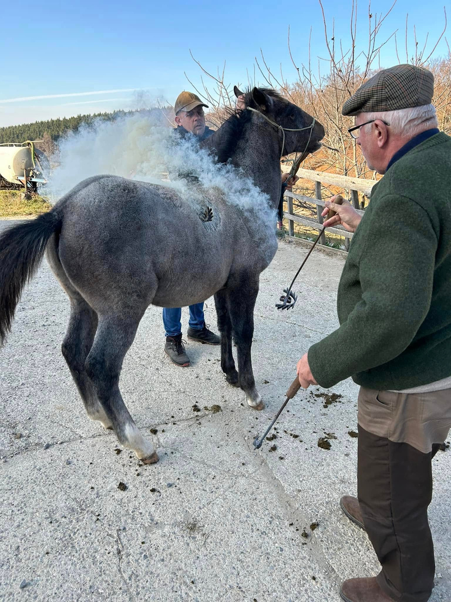
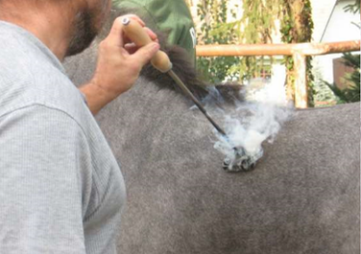
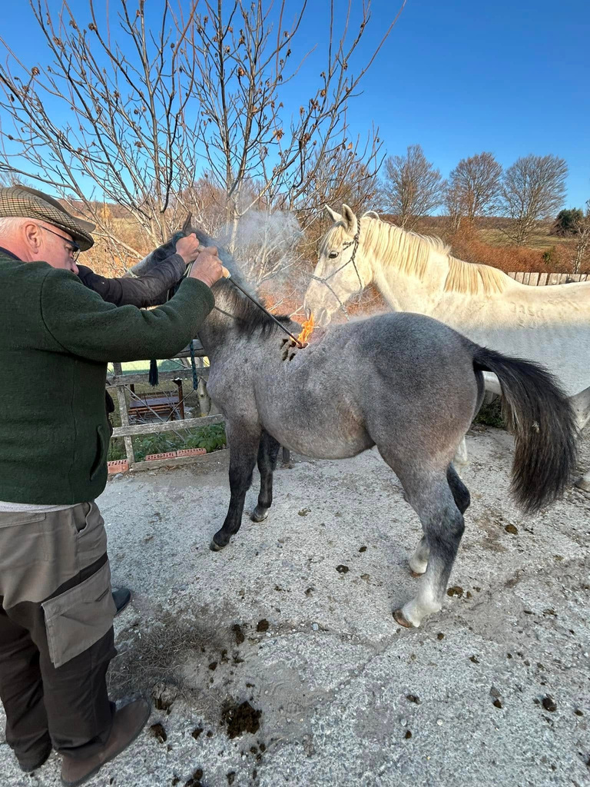
Ознака пастува и последња цифра године рођења налазе се на десном седлу, док се раса/раса оца и број ждребета налазе на левој страни. (нпр. Мађарски спортски коњ, Кишбери полукрвни коњ, Фуриозо-Северна звезда, итд.) За неке расе (арапски пунокрвни коњ, липицанер) жиг расе се поставља на десној страни. Данас, већина удружења за узгајање га не чини обавезним (осим за аутохтоне расе, липицанер), његову улогу преузима безболнији микрочип.

Slide 8
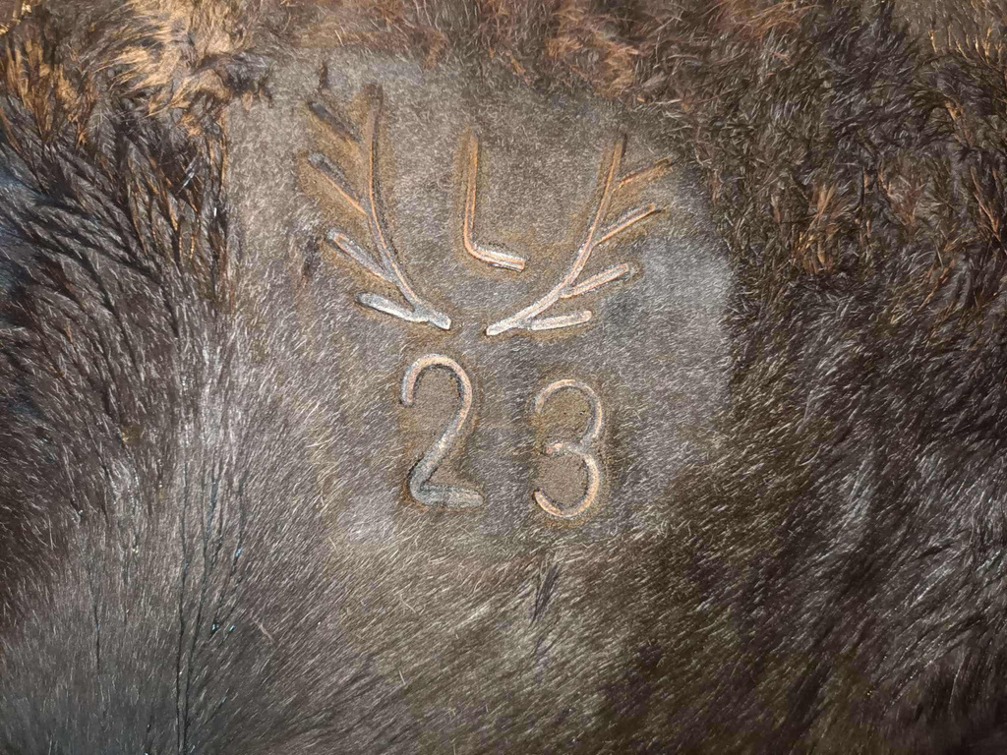
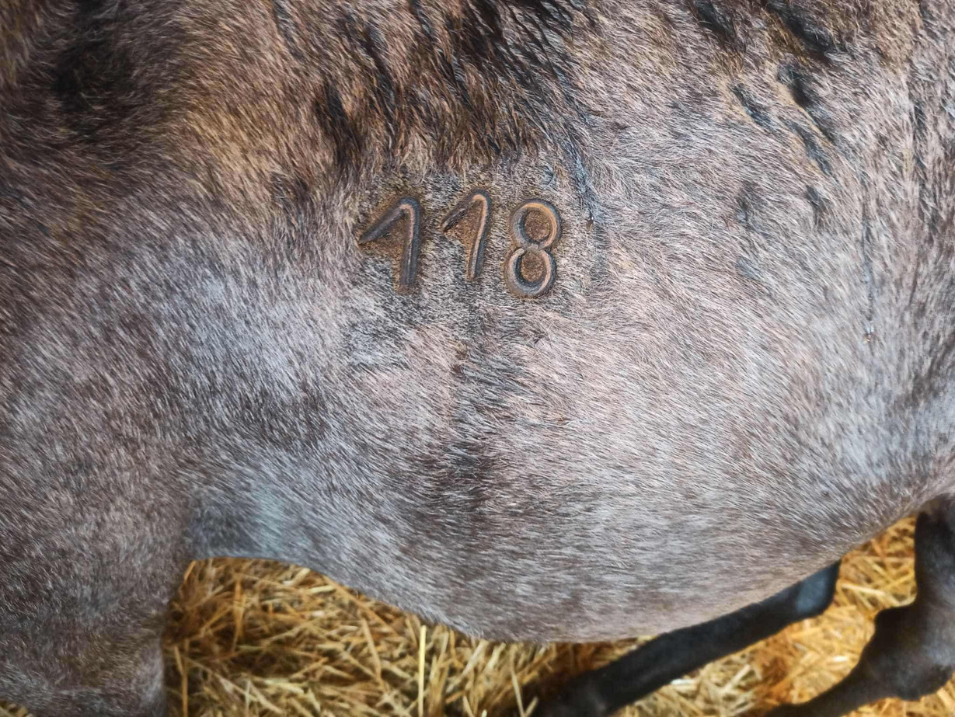
На пример, свежи жигосање
Ждребе липицанске расе (жиг расе) рођено 2023. године, означено као 118 (број ждребета)

Slide 9
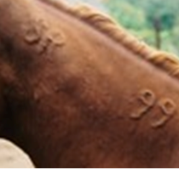
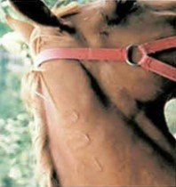
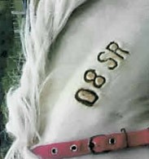
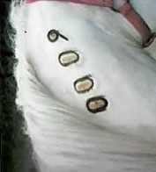
Жигосање коња јавног узгоја
Коњи непознатог порекла
  Лева страна врата: 1, шифра округа (нпр. VS, ZA)
  2, последње 2 цифре године рођења
  Десна страна врата: број ждребета (година, број округа)
  На врату лева страна: 1, година идентификације (2 цифре) 2, шифра округа
  Десна страна: четвороцифрени број (почиње са 0)

Slide 10
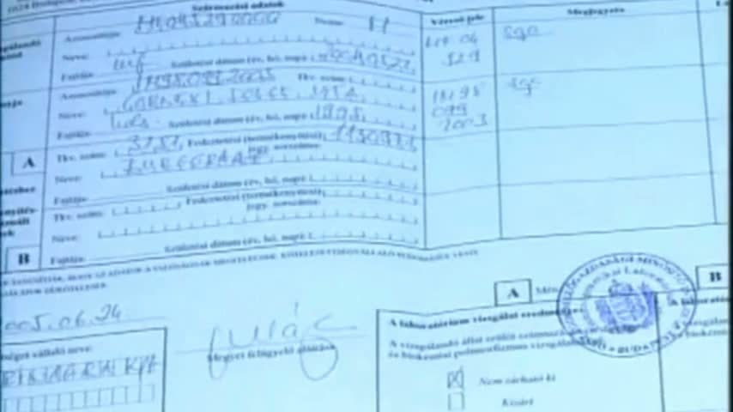


Контролни задатак

Slide 11
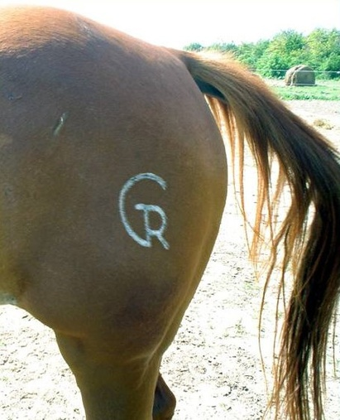
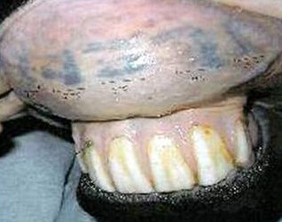
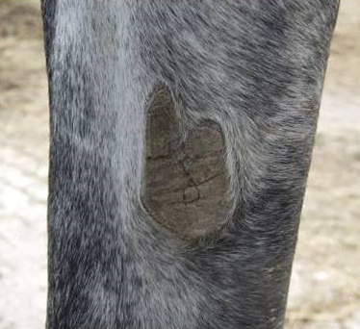
Замрзавање жигосање
Тетоважа
Отисак рога кестена
  Ради се течним азотом
  Добро је прочитати
  Потребно је претходно уклонити длачице
  Уобичајено у иностранству
  На унутрашњој страни горње усне
  Изводи се при ждребењу
  Омогућава идентификацију сличну отиску прста.
  У случају нерегистрованог коња, ако нема ни 5 длака.

Slide 12
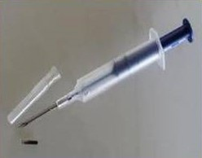
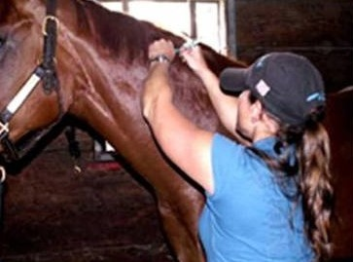



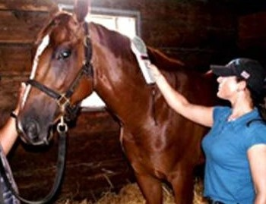
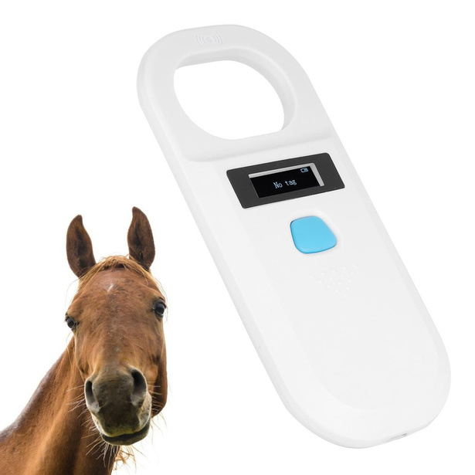
Микрочип
Микрочип
  Мање стресно за животињу
  Лако за руковање са
  ИТ перспективе
  Потребан је један читач
  Данас је најчешћи облик обележавања
Очитавање микрочипа
Сзављање микрочипа
Микрочип читач

Slide 13


Извор
Dr. Szajkó István, Dr. Kertészné Györffy Eszter, Dr. Mentes Katalin:
A lovak tenyésztése, takarmányozása és betegségei
Kiadó: Herman Ottó Intézet Kft.2022
FVM Képzési és Szaktanácsadási Intézet- ifj.Szávay Gábor/ szakértő,
Kneisz István ménesmester/konzultáns, v12stúdió:
Lovas Oktatófilm- Bélyegzés
Приредила:
Radics- Lafkó Zsuzsanna
Сарађивала:
Vörös Ildikó

